Slide 1
সবাইকে স্বাগতম

Slide 2
পরিচিতি
সংগীতা হালদার
(এম,এস-সি, এম.এড )
সহকারী শিক্ষক(গণিত)
কাজী আব্দুল মাজেদ একাডেমী, পাংশা, রাজবাড়ী।
মোবাইল : ০১৭১৬৭৯২৪৫৯
E-mail: sangitahalder77@gmail.com
শ্রেণীঃ ৮ম
বিষয়ঃ গণিত
অধ্যায়ঃ ৪র্থ ( অনুঃ ৪.২ )
বিষয়ঃ বীজগণিতিক সূত্রাবলী প্রয়োগ
সময়ঃ ৫০ মিনিট
তারিখঃ০৬.০৮.২০২০

Slide 3
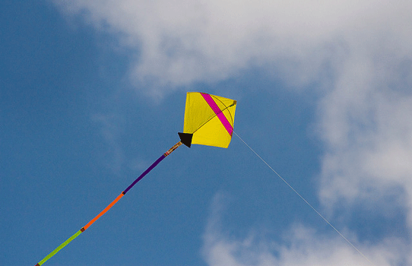
তোমাকে কেও দুটি ফুল এবং ১ টি ঘুড়ি দিল । বীজগণিতের ভাষায় কিভাবে লিখবে ?
2f+k এদেরকে কী ধরণের রাশি বলে ?
এদেরকে বীজগাণিতিক রাশি বলে ।

Slide 4
x³+xy, ax+by+c, pa+qb, 5a+7b
এগুলো কি ধরনের রাশি?
বীজগাণিতিক রাশি

Slide 5
বলতো নিচের সূত্র সমান কি হবে ?
$$\left(a+b\right)\left(a+b\right)= ?$$
$$(a+{b)}^{2}= ?$$
$(a+{b)}^{2}=$a²+2ab+b²
$$\left(a+b\right)\left(a+b\right)\left(a+b\right)= ?$$
$(a+{b)}^{3}= ?$
$$\left(a−b\right)\left(a−b\right)=(a−{b)}^{2}= ?$$
$(a−{b)}^{2}=$a²-2ab+b²
$$\left(a−b\right)\left(a−b\right)\left(a−b\right)= ?$$
$(a−{b)}^{3}= ?$
এগুলোকে কিসের সূত্র বলে ?
বীজগাণিতিক ঘনফলের সূত্র বলে ।

Slide 6
পাঠ শিরোনাম
৪র্থ অধ্যায় / অনু---৪.২
বীজগাণিতিক ঘনফলের সূত্রাবলি এবং এর প্রয়োগ

Slide 7
শিখন ফল
১। বীজগাণিতিক ঘনফলের সূত্রগুলি লিখতে পারবে।
২। বীজগাণিতীয় ঘনফলের সূত্র প্রয়োগ করে দ্বিপদী ও ত্রিপদী রাশির ঘন নিরূপণ করতে পারবে।
৩। সূত্র প্রয়োগ করে বিভিন্ন গাণিতিক সমস্যার সমাধান করতে পারবে।

Slide 8
বীজগণিতীয় সূত্রঃ
বীজগণিতীয় প্রতীক দ্বারা প্রকাশিত যেকোনো সাধারণ নিয়ম বা সিদ্ধান্তকে বীজগণিতীয় সূত্র বা সূত্র বলা হয় ।

Slide 9
বীজগাণিতিক সূত্রাবলি
সুত্রঃ ১। (a+b)³=a³+3a²b+3ab²+b³
=a³+b³+3ab(a+b)
সুত্রঃ ২। (a-b)³=a³-3a²b+3ab²-b³
=a³-b³-3ab(a-b)
অনুসিদ্ধান্ত:
১। a³+b³ =(a+b)³- 3ab(a+b)
২। a³-b³ =(a-b)³+ 3ab(a-b)

Slide 10
১। সূত্রের সাহায্যে নিচের রাশিদ্বয়ের ঘন নির্ণয় কর ।
(ক) 3x+y এবং (ঝ) 2m+3n-5p
সমাধানঃএসো বোর্ডে করি ।

Slide 11
জোড়ায় কাজ
১। সূত্রের সাহায্যে নিচের রাশির ঘন নির্ণয় কর ।
(ক) 5p+2q

Slide 12
মূল্যায়ন
১। ${(p+q)}^{3}$এর সূত্রটি বল ?
উত্তরঃ p³+3p²q+3pq²+q³
২। ${(p−q)}^{3}$এর সূত্রটি বল ?
উত্তরঃp³-3p²q+3pq²-q³
৩ । a³+b³ $এর অনুসিদ্ধান্তটি বল ?$
উত্তরঃ a³+b³ =(a+b)³- 3ab(a+b)
৪। a³-b³ $এর অনুসিদ্ধান্তটি বল ?$
উত্তরঃ a³-b³ =(a-b)³+ 3ab(a-b)

Slide 13
বাড়ির কাজ
অনুঃ-৪.২
$${৬। p−q=5, এবং pq=3 হলে p}^{3}−q^{3} এর মান নির্ণয় কর ।$$
$${৭। x−2y=3 হলে, x}^{3}−8y^{3} −18xy এর মান নির্ণয় কর ।$$

Slide 14
সবাইকে ধন্যবাদ

